Slide 1
Handleiding voor thuisgebruik
DE WEERWOORD-LESSEN
Elke Weerwoord-les is een PowerPoint. De tweede dia van de PowerPoint is voor jullie als ouders. Op deze tweede dia staat een verhaaltje met daarin onderstreept de moeilijke woorden die in de Nieuwsbegriptekst staan. De tekst gaat doelbewust over iets anders dan de tekst van Nieuwsbegrip. Zo voorkom je dat kinderen al weten waar de Nieuwsbegripstekst over gaat. Je leest de tekst voor en bij elk onderstreept woord klik je op de dia in de PowerPoint. Jullie kind ziet nu een plaatje, foto, tekening of uitleg van het onderstreepte woord. DE WOORDMUUR
Na het verhaal zie je de dia “woorden op de woordmuur”. Hier zien jullie de woorden nogmaals maar dan in relatie met een ander woord / andere woorden. Jullie bekijken en lezen deze woorden nadat je het verhaaltje hebt voorgelezen. Kies 2 woorden uit die jullie de komende week extra gaan oefenen. Misschien lukt het om ze uit te printen. Anders laat je je kind de woorden overschrijven en een tekening erbij maken. Plak het woord op de koelkast of op de muur. Laat het woord vaker terugkomen in gesprekken en gebruik het woord soms ook expres! Jullie kunnen er ook spelletjes mee doen. Op deze manier zal je kind het woord gemakkelijker onthouden en zelf gaan gebruiken.
UITLEGFILMPJE
Wil je een demo-filmpje zien over het gebruik van weerwoord? Kijk dan hier: https://youtu.be/E8FCTOHToDM Spelletjesideetjes vind je hier: https://weerwoord.kentalis.nl/consolideerspelletjes
Samengevat:
1) Start de PowerPoint van Weerwoord.
2) Print de tweede dia uit zodat je deze kunt voorlezen.
3) Klik tijdens het voorlezen bij elk onderstreept woord op de dia.
4) Bekijk en praat samen over de woorden voor de woordmuur.
5) Kies er 2 die je deze week extra gaat oefenen
6) Print ze uit of laat jullie kind de woorden overschrijven
7) Gebruik de woorden regelmatig de komende week.
VRAGEN?
Mail ons gerust bij vragen: weerwoord@kentalis.nl

Slide 2
Semantisatieverhaal:
Een paar jaar geleden, een tijd terug, ben ik op vakantie in Australië geweest. We reden met een camper door dit mooie land. We kwamen door de prachtigste natuurgebieden en bezochten interessante musea. In het museum (extra klik) leerde ik veel over de geschiedenis van Australië. Ik leerde dat rond 1800 de eerste blanke mensen kwamen. Zij kwamen uit Europa en dachten dat Australië een leeg land was en dat ze daar zo konden gaan wonen. Toen ontdekten ze dat er al mensen leefden, die mensen heetten Aboriginals. Deze mensen werden met geweld weggejaagd van hun land en uit hun huizen. Het geweld is de kracht waarmee je mensen pijn doet of dingen kapotmaakt. De mensen uit Europa vonden dat zij meer waard waren dan de Aboriginals. Waard zijn is hetzelfde als belangrijk zijn. De Aboriginals hadden een donkere huid en ze hadden een heel andere manier van leven. Daarom werden deze mensen heel slecht behandeld. Behandelen betekent omgaan met. In 1918 kwamen er zelfs speciale regels. Deze regels zeiden of de Aboriginals land mochten kopen en welk werk ze mochten doen. De Aboriginals mochten sommige dingen niet, die de blanke mensen wel mochten. Dat je anders doet tegen mensen om hun huidskleur noem je racisme. Deze wetten zijn er nu gelukkig niet meer. Maar ook nu komt er nog veel ongelijkheid voor. Voorkomen betekent er zijn. De Aboriginals hebben vaker geen werk en hun gezondheid is slechter dan die van de blanke bevolking. Aboriginal kinderen hebben minder kansen in het leven dan hun blanke leeftijdsgenoten. Daarom is in Australië vorige week geprotesteerd. Protesteren is laten merken dat je ergens tegen bent.

Slide 3
Gerarda Das
Mariët Koster
Mandy Routledge
Francis Vrielink
Week 24 – 9 juni 2020
Niveau AA

Slide 4
geleden

Slide 5
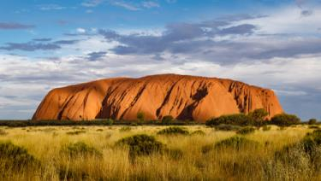
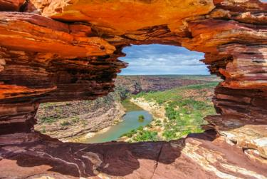
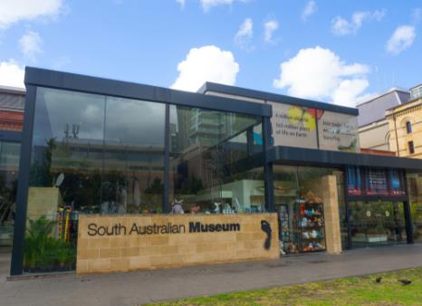

Slide 6
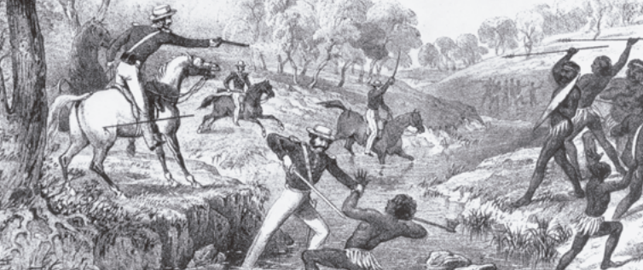
het geweld
Uit: Demos maart 2006

Slide 7
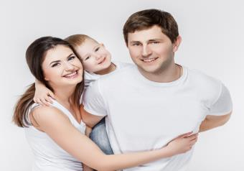
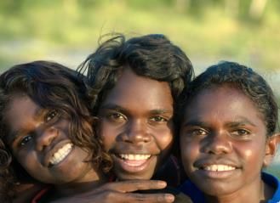
waard zijn

Slide 8
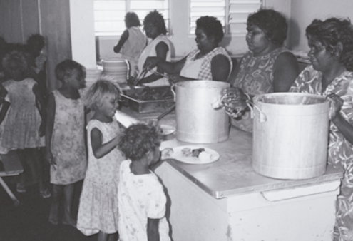
behandelen
School voor Aboriginals, rond 1968 Uit: Demos maart 2006

Slide 9
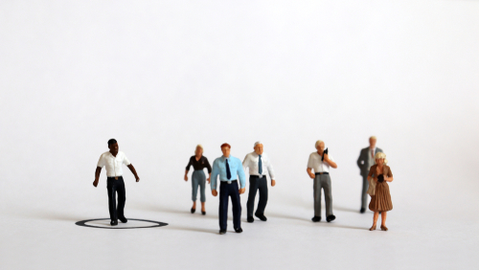
het racisme

Slide 10
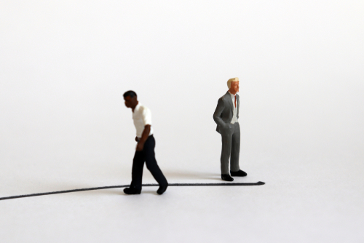
voorkomen
Wat is het hier prachtig!
2020
Dat vind ik ook!

Slide 11
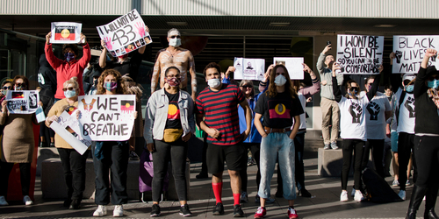
protesteren

Slide 12
Op de woordmuur:

Slide 13
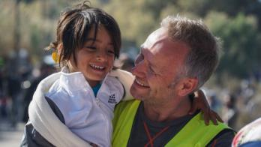
het geweld
de liefde
= de kracht waarmee je mensen pijn doet (of dingen kapot maakt)
De mensen worden met geweld weggejaagd.
= de kracht waarmee je mensen lief hebt (of dingen repareert)
De mensen worden met veel liefde opgevangen.

Slide 14
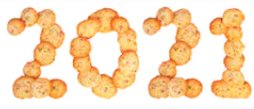
Een paar jaar geleden was ik op vakantie in Australië.
toekomstig
huidig
= later
geleden
= tegenwoordig
= een tijd terug

Slide 15
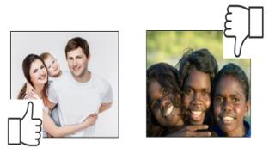
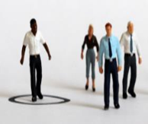
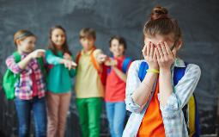
waard zijn
=belangrijk zijn
het racisme
= dat je anders doet tegen mensen om hun huidskleur
buitensluiten
het geweld

Slide 16
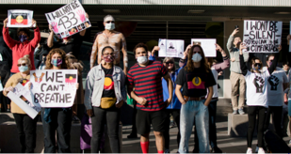
protesteren
= laten merken dat je ergens tegen bent
de staking
de demonstratie
WIJ STAKEN

Slide 17
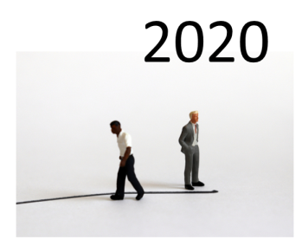
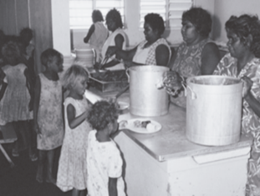
voorkomen
= er zijn
Ook nu komt er nog veel
ongelijkheid voor.
behandelen
= omgaan met
De Europeanen behandelden de Aboriginals slecht.
.

